Slide 1
Acides et bases
Agrégation 2020
Rémy BONNEMORT

Slide 2
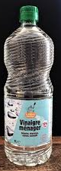
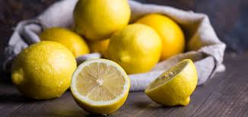
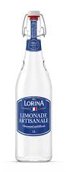
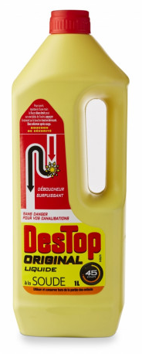
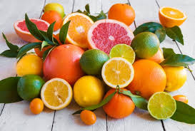

Les acides
au quotidien
Les bases
au quotidien

Slide 3
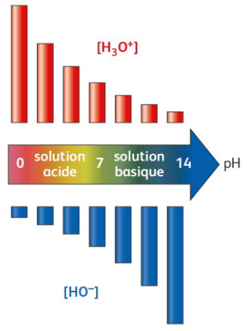
Échelle de pH
Valéry PRÉVOST et al. Physique Chimie, seconde générale.Nathan,2017.

Slide 4
Échelle de pH
Valéry PRÉVOST et al. Physique Chimie, seconde générale.Nathan,2017.

Slide 5
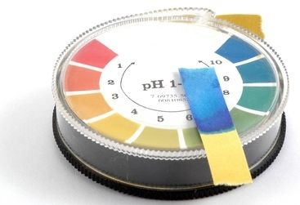
Utilisation du papier pH
https://www.sport-passion.fr/sante/equilibre-acido-basique.php, consulté le 15/06/2020

Slide 6
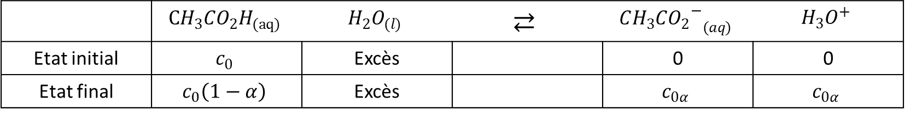
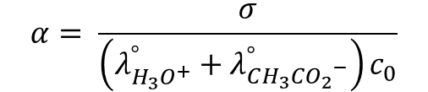
Réaction acide éthanoïque avec l’eau
 | $${CH_{3}CO_{2}H}_{(aq)}$$ | $${H_{2}O}_{(l)}$$ | $$⇄$$ | $${CH_{3}C{O_{2}}^{−}}_{(aq)}$$ | $${H_{3}O}^{+}$$
Etat initial | $$c_{0}$$ | Excès |  | 0 | 0
Etat final | $$c_{0}\left(1−α\right)$$ | Excès |  | $$c_{0α}$$ | $$c_{0α}$$
+
+
$$Loi de Kohlrausch :σ= λ_{H_{3}O^{+}}^{°}\left[{H_{3}O}^{+}\right]+ λ_{{CH_{3}CO_{2}}^{−}}^{°}\left[{CH_{3}CO_{2}}^{−}\right]$$
$$À l^{′}état final, σ= \left(λ_{H_{3}O^{+}}^{°}+λ_{{CH_{3}CO_{2}}^{−}}^{°}\right) c_{0} α$$
$$α= \frac{σ}{\left(λ_{H_{3}O^{+}}^{°}+λ_{{CH_{3}CO_{2}}^{−}}^{°}\right)c_{0}}$$

Slide 7
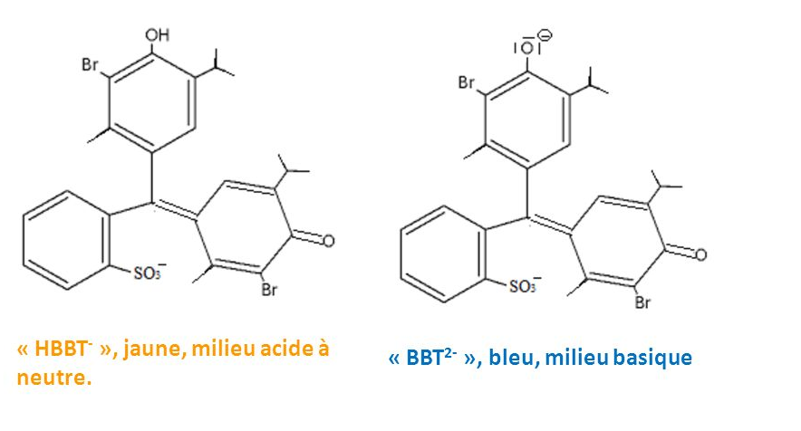
Bleu de bromothymol : indicateur coloré

Slide 8
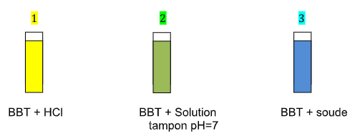

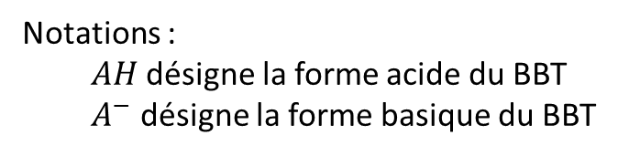
Détermination du pKa du BBT
Notations :
$AH$désigne la forme acide du BBT
$A^{−}$ désigne la forme basique du BBT
Solution 1 : pH << pKa → acide majoritaire : $A_{1}= ε_{AH,λ}.l.\left[AH\right]≈ε_{AH,λ}.l. c$
Solution 2 : pKa-1< pH < pKa +1 → aucune forme négligeable : $A_{2}= ε_{AH,λ}.l.{\left[AH\right]}_{2}+ε_{A^{−},λ}.l.{\left[A^{−}\right]}_{2}$ et $c= {\left[AH\right]}_{2}+ {\left[A^{−}\right]}_{2}$
Solution 3 : pH>> pKa → base majoritaire : $A_{1}= ε_{A^{−},λ}.l.\left[A^{−}\right]≈ε_{A^{−},λ}.l.c$
$$On montre donc : \frac{{\left[A^{−}\right]}_{2}}{{[AH]}_{2}}= \frac{A_{1}−A_{3}}{A_{3}−A_{2}}$$

Slide 9
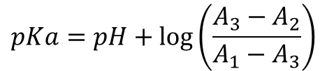
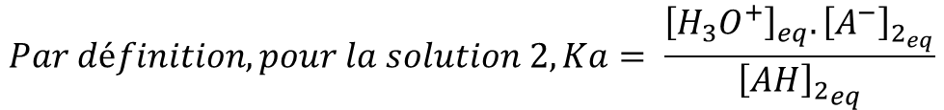
Détermination du pKa du BBT
$$Par définition, pour la solution 2, Ka= \frac{{\left[{H_{3}O}^{+}\right]}_{eq}.{\left[A^{−}\right]}_{2_{eq}}}{{{\left[AH\right]}_{2}}_{eq}}$$
$$pKa=pH+\log\left(\frac{A_{3}−A_{2}}{A_{1}−A_{3}}\right)$$

Slide 10
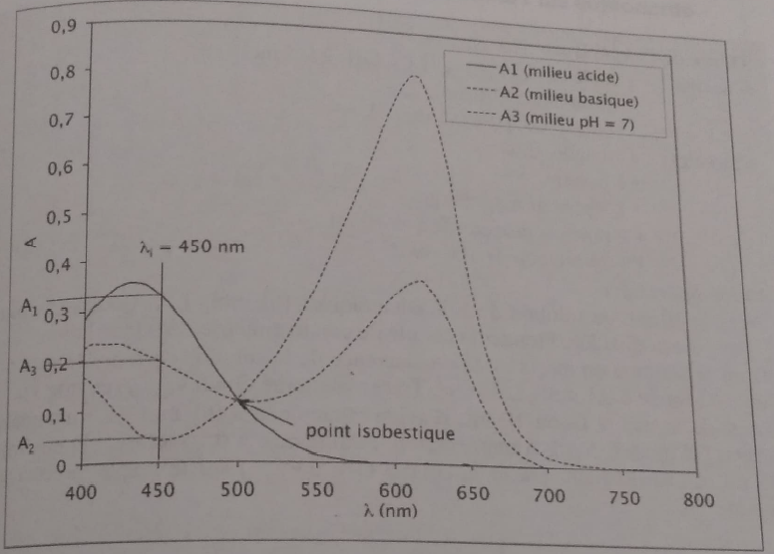
Résultats expérimentaux
Epreuve orale de Chimie, Florence Porteu-De-Buchère

